Slide 1


2026 K-하이테크 플랫폼 사업 소개서
AI는 도구가 아니라, 변화의 시작입니다. AX로 당신의 조직을 혁신하세요.
오픈베이스 사내 교육 제안
2026-03-30
Website : https://biz.modulabs.co.kr/event
Address : 서울 강남구 강남대로 324 (역삼디오슈페리움) 2층 모두의연구소 강남캠퍼스
ⓒ ㈜모두의연구소. All rights reserved.
Contact KHP팀 김은주 팀장 kej@modulabs.co.kr 010-7476-1828

Slide 2

모두의연구소 K-HP사업 소개
실무에 강한 AI 인재양성 모두의연구소 K-하이테크 플랫폼과 함께 합니다
협업기반
AI를 도입하는 것만으로는 충분하지 않습니다
진짜 전환은, AI와 함께 일할 수 있는 사람을
조직 안에서 키우는 것에서 시작됩니다
K-하이테크
플랫폼
개념중심
현장중심
개인학습

Slide 3


모두의연구소 K-HP사업 소개
직무에 맞춰 설계된 실습형 AI교육과정 현장에서 바로 적용 가능한 실무 중심 교육
생성형 AI, 업무 자동화, 사업계획서, 마케팅 콘텐츠 작성, 챗봇 개발까지
직무·수준별 맞춤형 커리큘럼을 제공합니다.
전략
전략
생성형 AI
챗봇
마케팅, 사업계획서
광고만들기
고급프롬프트 엔지니어링
UIUX디자인
RAG
업무자동화
AI 에이전트
마케팅
고용보험 기금을 납부하는 기업이라면 국비 지원으로 무료 수강 가능

Slide 4
모두의연구소 K-HP사업 소개
2026년부터 모두의연구소 K-HP 협약기업은
재직자 훈련부터 세미나, 워크숍까지 아우르는
올인원(All-in-one) 맞춤형 AI 교육을 전액 정부 지원으로 도입하실 수 있습니다.
세미나
재직자 훈련
워크숍
+
+
AI Agent 세미나
(AI 업무 활용 트렌드)
AI 직군별 맞춤 선택
(직무 역량 최적화 훈련)
AI 워크숍/해커톤
(AI 업무 적용 사례 도출)
모두의연구소 K-HP는 기업별 최적화된 AI 교육 솔루션을 제안합니다.

Slide 5
모두의연구소 K-HP사업 소개
기업부담 없는 재직자 대상 AI/DX 무료 교육 기회
참여절차
01
02
03
04
수요기업 대상
맞춤형 컨설팅
KHP
기업협약서 체결
교육과정
협의
AI 교육진행
기업 맞춤형 교육 주제 도출 및 참여 자격 해당 여부 확인
수요 기업-(주)모두의연구소 간 협약 체결
교육 과정 개설을 위한 세부 내용 협의 (수강인원, 시기 등)
교육 과정 개설 및 교육생 모집
신청방법
신청은 수시로 접수하며, 별도의 마감일은 없습니다. / 이메일 또는 전화를 통해 신청해주세요.
kej@modulabs.co.kr / 010-7476-1828 김은주 팀장
상기 진행 절차는 진행 상황에 따라 변동될 수 있음

Slide 6
모두의연구소 K-HP사업 소개
중소 ∙ 중견 기업 재직자 교육비의 100%를 대기업 재직자는 교육비의 80%를 지원합니다
(재직자 훈련만 해당. 세미나 및 워크숍은 무료)
지원내용
Price 0%
self-paying expenses (20%)
중소기업/중견기업 재직자 대상
교육비 100% 지원
대규모기업 재직자 대상
교육비 80% 지원
∘ 무료 수강
∘ 수강생 수 20명 이하 모집 시, 타사 임직원과 함께 수강
∘ 개강 기준: 수강생 20명 이상 모집 필수
∘ 자부담금 20% 발생
∘ 수강생 1인 기준 최저 10,000원대 ~ 최고 50,000원대
∘ 개강 기준: 수강생 20명 이상 모집 필수
공통
∙ 본사 및 지정(사내) 강의장으로 출강 가능
∙ 유료 툴(ChatGPT, Midjourney 등) 무료 제공
∙ 고용보험 가입 필수

Slide 7
모두의연구소 K-HP사업 소개 – 세미나
AI Agent 세미나는
AI를 통해 업무 혁신을 이뤄낸 현업 전문가들의 생생한 경험과 활용 전략을 공유합니다
주제 | AX 마케팅 | AX CRM/세일즈 | AX 사업기획·전략 | AX 제품·서비스 기획/UX | AX 리서치 | AX 데이터 활용 | AX 컨텍스트 엔지니어링 | AX HR
상세 | 매체별 파편화된 데이터 통합 분석 및 고객 여정 기반 마케팅 성과 최적화, 대규모 캠페인 모니터링 자동화 | 엔터프라이즈급 고객 분류 기반 영업 기획 최적화, 영업 파이프라인 관리 표준화 및 세일즈 리포트 자동 생성 | 불확실한 시장에서의 데이터 기반 시나리오 플래닝, 신규 사업 타당성 검토 및 투자 ROI 분석 고도화 | 제품 생애 주기(PLC) 전반의 효율화, 사용자 대규모 행동 데이터 분석 및 글로벌 표준 UI/UX 운영 프로세스 통합 | 글로벌 시장 트렌드 및 경쟁사 동향 실시간 센싱 자동화, 정기 보고서 체계 구축을 통한 인텔리전스 자산화 | 부서별로 산재된 데이터의 시각화 및 대시보드 구축, 경영진 의사결정 지원용 실시간 리포팅 체계 수립 | 사내 지식 자산 (매뉴얼/보고서)의 AI 학습 최적화, 보안 규정을 준수하는 전사 전용 AI 답변 체계 구축 | 대규모 채용/평가 프로세스 자동화 및 인사 운영 효율화, HR 데이터를 활용한 조직 건강도 진단 및 리포트 자동화
대상 | 퍼포먼스/브랜드 마케터, CRM 팀, 마케팅 전략실 | 영업본부, CRM 기획팀, 영업지원 (Sales Ops) | 전략기획실, 경영지원본부, 사업개발팀 | PO/PM, UX 리서치팀, 서비스 기획/디자인팀 | 전략리서치팀, 마케팅/사업 기획자 | 전략기획, 재무/CFO 조직, 데이터 분석팀 | AX 추진 TF, 지식관리(KM)팀, IT전략 | HRBP, 인사팀, 교육(L&D) 담당자
기업 내 25명 이상 참여 시 참여가능(최대 40명)
방문 세미나도 가능하며, 세미나 주제는 변경될 수 있습니다.

Slide 8
모두의연구소 K-HP사업 소개 – 재직자 훈련
AI 직군별 맞춤 선택 가능한 재직자 훈련은
T자형 실무인재 양성을 위한 <이론 이해 + 실무 활용> 모듈형 교육입니다
로드맵 |  | 전체 공통 |  | 현업 담당 (비개발 직군) |  |  |  |  |  |  | 기술 담당 (개발 직군)
 |  | AI 리터러시 |  | AX 사업기획‧전략 |  |  | AX 크리에이터 | AX 데이터 활용 | AX 프로세스 자동화 |  | 프롬프트·RAG·LLM 응용
대상 |  | 전사 구성원 공통 |  | 전략기획, 영업제안 | CRM, 영업 | 기획, 마케팅 | 영상, 음악, 디자인 | 전 직무 | 기획, 세일즈, 고객관리 |  | 개발, AI 엔지니어
세미나 | 트렌드 | 트렌드를 읽는 눈, 내일의 경쟁력을 확보하는 인사이트 세미나 시리즈
재직자 훈련 | 활용 |  |  | ChatGPT로 보고서,사업계획서 1시간 만에 완성하기 | [신설] 세일즈&마케팅 프로세스 AI 리터칭 | [신설] 자료 조사부터 슬라이드까지, AI 프레젠테이션 자동화 | [신설] 비전공자도 가능한 비즈니스 콘텐츠 제작 : AI 이미지·영상만들기 | [신설] 데이터를 활용한 바이브코딩 A to Z | 생성형AI를 활용한 업무자동화 | [신설] 나만의 업무 비서, 워크플로우 AI에이전트 | AI와 협업하기: LLM Agent 고급 챗봇 개발 | AI와 협업하기: 고급프롬프트 & 바이브코딩
 | 이해 | 회사의 생산성을 높이는 ChatGPT 활용법 | [신설] 업무자동화의 혁신! Microsoft 365 Copilot 활용법
워크숍 | 문제 해결 | 배움을 넘어 성과로, 현업의 난제를 해결하는 실전 솔루션 워크숍

Slide 9

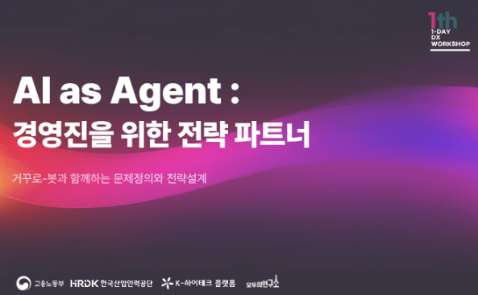

모두의연구소 K-HP사업 소개 – 워크숍
AI 워크숍/해커톤은
실제 업무에 바로 적용할 수 있는 사례를 만들어 내는 실전 프로젝트입니다
AI 기반 업무 자동화
디자인씽킹 워크샵
경영진/C레벨을 위한
전략 워크샵
AI 컴패니언 설계 워크샵
실무에서 반복·소모·병목이 잦은
지점을 찾아내 자동화함으로써
직무 흐름(Job Flow)을 재설계하는
업무 효율화/자동화 과정
조직 Pain Point를 진단하고,
DX/AX 캔버스를 활용해
실제로 실행 가능한 AI 혁신 전략과
액션플랜 도출
<컴패니언 카드 키트>를 활용해
1) 제품/서비스의 방향성과 문제 정의,
2) 아이디어를 구체화,
3) 실무 적용 가능한 시나리오 도출
기업 내 25명 이상 참여 시 참여가능(최대 30명)
방문 워크숍도 가능하며, 워크숍 주제는 변경될 수 있습니다.

Slide 10
모두의연구소 K-HP사업 소개 – 세미나/워크숍 리스트업
K-HP 교육은 재직자의 AI 실무 활용도를 높이기 위해
현직자의 인사이트를 활발히 공유하는 네트워크를 만들어 나갑니다
구분 | 키워드 | 주제 (변동 가능) | 연사 | 대상
세미나 (2h) | AX 사업기획/전략 | [Strategic Sales Enablement] AI 시대의 B2B 전략 수립: 데이터에서 실행으로 | 김용수 (프리랜서) | 사업/기획 직군 실무진
세미나 (2h) | AX 데이터 활용 | [AI-Driven Growth] AI를 활용한 데이터 분석과 지표 개선 | 오세규 (플래터 워크랩) | 기획/PM/데이터 직군 실무진
세미나 (2h) | AX 컨텍스트 엔지니어링 | [Contextual Prompting] 비즈니스 맥락을 주입하는 고급 컨텍스트 설계 | 정민주 (삼성전자) | 기획/데이터 직군 실무진
세미나 (2h) | AX CRM/세일즈 | [Data-Driven Sales Pipe] 데이터로 설계하는 B2B 세일즈 파이프라인 | 김한규 (비즈니스캔버스 세일즈 리더) | 세일즈 직군 실무진
세미나 (2h) | AX 마케팅 | [Content Automation Strategy] 마케팅 콘텐츠 제작의 자동화와 개인화 | 강슬기 (ConnectAX) | 마케팅 직군 실무진
세미나 (2h) | AX 제품/서비스기획, UX | [Human-Centric AX Design] 기술보다 중요한 '인간 중심' UX 설계 원칙 | 박민아 (컴패노이드 랩스) | 상품/서비스기획/PD 직군 실무진
워크숍 (4h) | C레벨 전략과제 | AI Agent를 이용한 전략과제 문제정의 | 김유정 (이노핏파트너스) | C-Level, 리더급
워크숍 (4h) | C레벨 전략과제 | 디자인씽킹 기법을 이용한 전략과제 문제정의 | 김건희 (디자인씽킹코리아) | C-Level, 리더급
워크숍 (5h) | AI 서비스 기획 | 일상 속 컴패니언 AI 서비스 기획하기 | 박민아 (컴패노이드 랩스) | 실무진
* 기업 내 30명 이상 참여 시 방문도 가능하며, 주제는 변경될 수 있습니다.

Slide 11
재직자 훈련 상세
Website : www.modulabs.co.kr
Address : 서울 강남구 강남대로 324 (역삼디오슈페리움) 2층 모두의연구소 강남캠퍼스
ⓒ ㈜모두의연구소. All rights reserved.
10
10

Slide 12
재직자 훈련– 커리큘럼
K-HP 교육은 재직자의 AI 실무 활용도를 높이기 위해
이론 – 시연 – 실습 방식으로 설계되었습니다
2~3일 과정
1일 과정
현업
실무
(비개발직군)
전체
공통
회사의 생산성을 높이는 ChatGPT 활용법
업무자동화의 혁신!
Microsoft 365 Copilot 활용법
생성형AI를 활용한 업무자동화
나만의 업무 비서, 워크플로우 AI 에이전트
생성형 AI 기술 활용
분석-기획-문서 작성 능력 향상
프롬프트 엔지니어링 이해
n8n, Make 워크플로우로 반복 업무 효율화
다양한 생성형AI 툴 활용법을 학습하여 업무 효율성 극대화
다양한 MS 365 앱에 연동하는 Copilot 프롬프트 작성 기법으로 실제 업무 활용
중급
2일
14시간
중급
2일
14시간
초급
1일
7시간
초급
1일
7시간
자료 조사부터 슬라이드까지,
AI 프레젠테이션 자동화
비전공자도 가능한 비즈니스 콘텐츠 제작
: AI 이미지·영상만들기
현업
실무
(비개발직군)
ChatGPT로 보고서,사업계획서 1시간 만에 완성하기
데이터를 활용한 바이브코딩 A to Z
자료 조사부터 프레젠테이션 기획·영상 제작까지 이어지는 올인원(All-in-One) 기획
생성형 AI 기술 활용한 콘텐츠 제작
15초 내외의 숏폼 컨텐츠 기획, 제작
다양한 생성형 AI 기술을 활용하여 사업계획서를 빠르게 작성하고 품질 향상
AI를 활용한 아이디어 발굴 및 기초 시장 분석으로 개인 업무 연계
중급
2일
10시간
중급
2일
14시간
초급
1일
5시간
중급
1일
7시간
기술
실무
(개발
직군)
AI와 협업하기: LLM Agent 고급 챗봇 개발
AI와 협업하기: 고급프롬프트 & 바이브코딩
(구. 개발자를 위한 고급 프롬프트 엔지니어링)
세일즈&마케팅 프로세스 AI 리터칭
RAG(Retrieval-Augmented Generation) 활용하여 고급 챗봇 개발
고급 프롬프트 엔지니어링 역량 강화
최신 LLM 기술 활용
AI 기반 서비스의 효율성/품질 향상
AI 기반 시장·고객 분석
세일즈 & 마케팅 프로세스 자동화
고급
3일
21시간
고급
2일
14시간
중급
1일
7시간
11
* 최소 20명-최대 24명 참여 가능

Slide 13
재직자 훈련– 요약
(1인당/ VAT 별도)
연번 | 수준 | 훈련과정명 | 훈련 일수 | 훈련 시간 | 주요 툴 |  |  | 교육비
 |  |  |  |  |  |  |  | 우선지원기업 재직자 | 대기업 재직자 (인당 20% 자부담)
1 | 입문 | 회사의 생산성을 높이는 ChatGPT 활용법 | 1 | 7 | Chat GPT | OpenAI API |  | 122,395원 0원 | 24,479원
2 | 입문 | 업무자동화의 혁신! Microsoft 365 Copilot 활용법 | 1 | 7 | Chat GPT | MS365 |  | 102,347원 0원 | 20,469원
3 | 초급 | ChatGPT로 보고서,사업계획서 1시간 만에 완성하기 | 1 | 5 | Chat GPT |  |  | 95,650원 0원 | 19,130원
4 | 중급 | 세일즈&마케팅 프로세스 AI 리터칭 | 1 | 7 | Claude |  |  | 121,597원 0원 | 24,319원
5 | 초급 | 자료 조사부터 슬라이드까지, AI 프레젠테이션 자동화 | 2 | 10 | Chat GPT | midjourney | google AI studio | 111,600원 0원 | 22,320원
6 | 중급 | 비전공자도 가능한 비즈니스 콘텐츠 제작 : AI 이미지·영상만들기 | 2 | 14 | Chat GPT | midjourney |  | 203,448원 0원 | 40,690원
7 | 중급 | 데이터를 활용한 바이브코딩 A to Z | 1 | 7 | Claude | Lovable |  | 92,498원 0원 | 18,500원
8 | 중급 | 생성형 AI를 활용한 업무자동화 | 2 | 14 | Chat GPT | OpenAI API | make | 145,796원 0원 | 29,159원
9 | 중급 | 나만의 업무 비서, 워크플로우 AI에이전트 | 2 | 14 | Chat GPT | OpenAI API | n8n 클라우드 서버 | 221,242원 0원 | 44,248원
10 | 중-고급 | AI와 협업하기: 고급프롬프트 & 바이브 코딩 | 2 | 14 | Chat GPT | OpenAI API |  | 130,242원 0원 | 26,048원
11 | 고급 | AI와 협업하기: LLM Agent 고급 챗봇 개발 | 3 | 21 | Chat GPT | OpenAI API |  | 266,931원 0원 | 53,386원
12

Slide 14


재직자 훈련– 과정 상세
[공통] 회사의 생산성을 높이는 ChatGPT 활용법
문서 작성, 정보 탐색, 일정 관리 등 반복 업무를 효율화하는 기초 중의 기초 ChatGPT 활용법
[이론] 생성형AI란? (1H)
생성형AI 개념과 사례
생성형AI 도구 소개 및 프롬프트 디자인 방법 소개
[실습] 프롬프트 엔지니어링과 생성형AI를 활용한 업무 효율화 (4H)
프롬프트 이해 및 프롬프트 엔지니어링 소개
프롬프트 디자인 팁을 활용한 실습 (이메일, 문서 작성, 시장조사 등)
생성형AI의 활용 실습 (검색, 요약, 인포그래픽 등)
맞춤 챗봇 소개 및 기초 사용법
[실습] 생성형 AI를 활용한 미니 프로젝트 실습 (2H)
생성형 AI 도구를 이용한 발표자료 제작
종합 피드백 (장점 및 개선점)
교육목표
현업에서 이용하는 다양한 생성형 AI 도구를 이용하여,
실무 활용 방안을 찾아 실제로 적용
수준
입문
Day1
교육시간
1일 (7시간)
교육대상
일반 사무직 사원, 인공지능에
관심이 있는 일반 직장인
유료툴 제공
ChatGPT
Open AI API
13

Slide 15

재직자 훈련– 과정 상세
2026 신설
[공통] 업무자동화의 혁신! Microsoft 365 Copilot 활용법
MS 365 기반의 Word, Excel, PowerPoint에 Copilot과 다양한 생성형AI 기술을 활용하여 업무 생산성 향상과 자동화 실현
[이론] Microsoft 365 & Copilot 알아보기 (1H)
Copilot 소개 (구성요소, 주요/제품별 기능)
[실습] Microsoft Copilot 기본 활용 (1H)
Copilot 프롬프트 엔지니어링
업무용 이미지 생성해보기
멀티모달 기능 활용하기
[실습] 나만의 업무용 Agent 만들기(5H)
Word : 문서 초안 작성부터 직무별 보고서 작성까지
PowerPoint : 슬라이드 제작 수정부터 디자인까지
Excel : 업무 데이터 인사이트 발견, 분석, 시각화
Onenote : 사내 데이터 검색, 문서 작성, 채팅, 회의 요약
교육목표
Microsoft Copilot 사용법을 이해하고 효과적인 프롬프트 작성 기법을 습득하여 업무에 실제 적용
수준
입문
Day1
교육시간
1일 (7시간)
교육대상
일반 사무직 사원, 인공지능에
관심이 있는 일반 직장인
유료툴 제공
ChatGPT
MS365
14

Slide 16
재직자 훈련– 과정 상세
[비개발] ChatGPT로 보고서,사업계획서 1시간 만에 완성하기
체계적이고 설득력 있는, 성공 확률이 높은 보고서와 사업계획서 작성
[이론] 생성형 AI의 원리와 구조화된 사업계획서 및 보고서 작성 (1.5H)
생성형 AI의 정의, 작동 원리, 주요 생성형 AI 도구 소개 및 특징
AI 윤리와 저작권 이슈 이해
프롬프트 엔지니어링 기초
보고서와 사업계획서의 핵심 구성 요소, 작성 프로세스
[실습] 데이터로 보는 시장조사와 사업계획서 작성 고도화 (3H)
AI 기반 아이디어 발굴, 기초 시장 분석, 시장 조사, 경쟁사 분석
AI를 활용한 비즈니스 모델 구축
AI 지원 마케팅 전략 및 재무계획 수립
AI를 활용한 보고서 및 사업계획서 구조화
학술논문 및 시장조사 수집 후 RAG를 통한 데이터 분석, 인사이트 도출
데이터 분석 결과의 효과적 통합
AI 생성 콘텐츠의 특성 이해 및 최적화
[실습] 프로젝트 발표 (0.5H)
프로젝트 발표 및 종합 피드백 (장점 및 개선점)
생성형 AI의 기본 원리와 활용 방법을 이해하여
데이터 분석, 인사이트 도출, 콘텐츠 생성에 적용
교육목표
수준
초급
Day1
교육시간
1일 (5시간)
교육대상
일반 사무직 사원, 인공지능에
관심이 있는 일반 직장인
유료툴 제공
ChatGPT
15

Slide 17


재직자 훈련– 과정 상세
2026 신설
[비개발] 데이터를 활용한 바이브코딩 A to Z
비개발자도 바이브코딩의 전 과정을 경험하면서 실제 업무 개선에 활용 가능한 프로젝트 진행
[이론] 바이브코딩의 이해 (1H)
AI를 활용한 아이디어 발굴 및 기초 시장 분석
[실습] 바이브코딩 사전 준비 (2H)
바이브코딩 프롬프트 작성법
바이코딩 PRD 작성
[실습] 웹앱 기획 및 바이브코딩으로 제작 (4H)
개인 업무 연계 계획서 작성
Claude, Genspark, Gemini 활용 제작
Build – 웹앱제작
Replit, Lovable 활용 제작
바이브코딩을 비롯한 AI 기반 자동화를 이해하고, 실무형 개발 기초 역량을 통해 업무 자동화 완성
교육목표
수준
중급
Day1
교육시간
1일 (7시간)
교육대상
업무 효율성 향상을 위해
생성형AI 활용을 희망하는 실무자
유료툴 제공
Claude
Lovable
16

Slide 18

재직자 훈련– 과정 상세
2026 신설
[비개발] 세일즈&마케팅 프로세스 AI 리터칭
AI 기반으로 시장과 고객을 분석하여 ‘데이터 분석 – 전략 수립 – 실행 계획’까지의 세일즈 업무 향상
[이론] AI 트렌드와 B2B 시장 변화 (1H)
AI를 활용한 아이디어 발굴 및 기초 시장 분석
[실습] B2B 세일즈 & 마케팅 프로세스와 AI 적용 (2H)
AI 기반 시장·고객 분석
세일즈 & 마케팅 프로세스 자동화
[실습] AI 기반 전략 & 메시지 (2H)
세일즈 & 마케팅 전략 수립
보고서, 슬라이드 제작
실행 계획 구체화
[실습] 바이브코딩 기반 웹앱 체험 (2H)
Claude, Genspark, Gemini 활용 제작
Replit, Lovable 활용 제작
세일즈&마케팅 콘텐츠와 슬라이드 제작 역량을 높이고,
맞춤형 업무 자동화 앱을 제작하여 실무 적용
교육목표
수준
중급
Day1
교육시간
1일 (7시간)
교육대상
B2B 세일즈, 영업, 마케팅, CRM 직무
실무자 및 관리자
유료툴 제공
ChatGPT
Claude
Genspark
17

Slide 19


재직자 훈련– 과정 상세
2026 신설
[비개발] 자료 조사부터 슬라이드까지, AI 프레젠테이션 자동화
기획/마케팅 직군의 아이디어와 기획의도를 효과적으로 전달하는 AI 영상 제작 및 비주얼 스토리텔링 역량
[이론] 오리엔테이션 (1H)
최신 AI 동향 소개 (생성형 AI & 업무 활용 트렌드)
[실습] AI 프레젠테이션 스토리 구조 이해 및 설계 (4H)
프레젠테이션 스토리 구조 및 스토리보드 작성
AI챗봇을 활용한 씬 리스트 기획 및 프롬프트 설계
AI 이미지 생성 및 편집
1차 AI 영상 제작
[실습] AI 영상 업그레이드 제작 (3H)
AI 영상 업그레이드 제작
보이스·내레이션 및 자막 삽입
실습 마무리
[실습] 프로젝트 발표 (2H)
영상 완성과 발표 시나리오 구상
프로젝트 발표(공유) 및 피드백
교육목표
다양한 생성형AI를 활용하여 시각적 표현력과
메시지 전달력을 높인 실무 자료 제작 역량 완성
Day1
수준
초급
교육시간
2일 (10시간)
교육대상
AI 콘텐츠 제작 역량을 향상하고 싶은
기획/마케팅 직군 실무자
Day2
유료툴 제공
ChatGPT
Midjourney
Google Workspace
18

Slide 20
재직자 훈련– 과정 상세
[비개발] 비전공자도 가능한 비즈니스 콘텐츠 제작
: AI 이미지·영상만들기
‘아이디어 – 스토리보드 – 이미지/영상 생성 – 편집’까지 AI로 광고 콘텐츠 빠르게 완성
[이론] 15초 광고 만들기 소개 (1H)
생성형AI 광고 사례
생성형AI의 선택과 활용
[실습] 영상 기획부터 제작하기 – 기본 (6H)
인공지능 챗봇으로 기획하기
생성형AI 안전하게 활용하기
키이미지 생성하기, 영상 제작하기
[실습] 영상 기획부터 제작하기 – 심화 (5H)
음악 생성하기
결과물 중간 피드백
편집해서 완성하기
[실습] 프로젝트 발표 (2H)
프로젝트 발표 및 종합 피드백
최종 완성하기
교육목표
다양한 AI 도구를 직접 활용하며
15초 내외의 광고 콘텐츠 제작 역량 향상
Day1
수준
중급
교육시간
2일 (14시간)
교육대상
AI 콘텐츠 제작 역량을 향상하고 싶은
디자이너, 마케터, 콘텐츠 제작자, 기획 직군 실무자
Day2
유료툴 제공
ChatGPT
Midjourney
Google Workspace
19

Slide 21

재직자 훈련– 과정 상세
[비개발] 생성형AI를 활용한 업무자동화
AI 입문자도 생성형AI기술을 활용해 분석, 기획, 문서 작성 등 업무 생산성 향상
[이론] 생성형먀 활용 이론 (3H)
생성형AI의 개념과 사례
생성형AI를 사용할 때의 주의점과 한계
프롬프트 엔지니어링 기초
맞춤 챗봇 기본 사용법
[실습] 생성형AI를 활용한 업무자동화 – 1일차(4H)
맞춤 챗봇 초기 세팅하기
맞춤 데이터 분석 챗봇 제작 (데이터 분석, 시각화)
[실습] 생성형AI를 활용한 업무자동화 – 2일차 (5H)
맞춤 기획 챗봇 제작
아이디어 도출, 초기 기획, 문서 작성 및 편집, 외국어 번역
생성형AI로 PPT 만들기
[실습] 프로젝트 발표 (2H)
프로젝트 발표 /종합 피드백(장점 및 개선점)
교육목표
생성형AI 활용 방법과 프롬프트 엔지니어링 기술 이해를
통해 비개발 직군 실무자의 즉각적인 업무 적용
Day1
수준
중급
교육시간
2일 (14시간)
교육대상
업무 효율성 향상을 위해
생성형AI 활용을 희망하는 실무자
Day2
유료툴 제공
ChatGPT
Open AI API
make
20

Slide 22

재직자 훈련– 과정 상세
2026 신설
[비개발] 나만의 업무 비서, 워크플로우 AI에이전트
반복 업무를 자동화하고 업무 효율성을 높이는 다양한 자동화 기술 습득
[이론] 생성형AI 개념 이해 (3H)
생성형AI의 개념과 사례, 업무 자동화의 필요성
프롬프트 엔지니어링
n8n 개념 및 환경 이해
[실습] n8n, Make 기초부터 실무까지 적용 (9H)
n8n 기초 워크플로우 실습 (2~3노드 구성 단순 자동화 플로우)
Make 이해와 기초 실습
n8n 실무 워크플로우 실습
(부서별 반복 업무 자동화, 데이터/알림/일정 자동화)
Make 실무 실습 (뉴스 요약, 회의 일정 안내)
[실습] 프로젝트 발표 (2H)
프로젝트 발표 /종합 피드백(장점 및 개선점)
교육목표
다양한 툴의 워크플로우 자동화 시나리오를 기획하고,
실제 개인별 직무의 반복 업무 자동화에 활용
Day1
수준
중급
교육시간
2일 (14시간)
교육대상
업무 효율성 향상을 위해
생성형AI 활용을 희망하는 실무자
Day2
유료툴 제공
ChatGPT
Open AI API
n8n
21

Slide 23
재직자 훈련– 과정 상세
[개발] AI와 협업하기: 고급프롬프트 & 바이브코딩
생성형 AI 및 LLM 기술의 프롬프트 엔지니어링 & 바이브코딩 노하우 습득
[이론] LLM, 딥러닝, 프롬프트 엔지니어링 (3H)
LLM 개념/사례/트렌드, 딥러닝과 LLM의 원리
프롬프트 설계 엔지니어링 전략
[실습] ChatGPT 활용, MCP 활용, 바이브코딩 실습 (11H)
ChatGPT 활용과 사내 정보 보안
Agent와 MCP
MCP 활용 : OpenAI Apps SDK
프롬프트 엔지니어링 활용 (GPTs)
실무형 챗봇 만들기 : GPTs
바이브코딩의 개념과 트랜드
Google AI Studio와 Replit을 활용한 바이브코딩 실습
Cursor 설치 및 사용 가이드
OpenAI Codex 활용
PRD를 활용한 바이브코딩 프로젝트
교육목표
고급 프롬프트 엔지니어링 역량으로, 최신 LLM 기술을 활용하여 AI 기반 서비스의 효율성과 품질 향상
Day1
수준
중-고급
교육시간
2일 (14시간)
교육대상
Python 기초 지식을 보유한
AI/SW 개발 엔지니어, 데이터 직군
Day2
유료툴 제공
ChatGPT
Open AI API
22

Slide 24
재직자 훈련– 과정 상세
[개발] AI와 협업하기: LLM Agent 고급 챗봇 개발
최신 생성형 AI 기술, RAG, Function Calling을 활용하여 LLM Agent 개발
[이론] RAG, 챗봇 개발 이론 (3H)
Foundation Model 개념 이해
Chat GPT
[실습] LLM Agent 고급 챗봇 개발 (18H)
Prompt Engineering
Chat Completions API
Project 1 : Simple Agent 제작하기
RAG 이해 (개념, Embedding / Vector DB, Llama Index)
Funtion call 개념 이해 및 활용 예제 실습
Project 2: Youtube Chatbot
Llama Index agent (Basic Agent, workflow, tool 활용 Agent 제작)
Project 3 : Llama Index MBTI Agent
SLM
Transformer와 GPT 모델을 이해하고, 프롬프트
엔지니어링, RAG, Function Calling로 고급 챗봇 개발
교육목표
Day1
수준
고급
교육시간
3일 (21시간)
Day2
교육대상
Python 프로그래밍 경험이 있는
AI/SW 개발 엔지니어, 데이터 직군
Day3
유료툴 제공
ChatGPT
Open AI API
23

Slide 25
모두의연구소 K-HP 캠퍼스 소개
강남과 대전에서 AI 교육 이 필요하다면, 모두의연구소 어떠세요?
내용
모두의연구소 캠퍼스 소개
모두의연구소는 재직자 누구나 AI·IT 전문가로 성장할 수 있도록, 강남과 대전에 오프라인 전용 교육 플랫폼을 운영하고 있습니다.
위치
모두의연구소 강남캠퍼스 (강남구 강남대로 324, 역삼디오대우슈페리움 2층)
모두의연구소 대전캠퍼스 (대전 중구 중앙로 119 테크노파크 디스테이션 12층)
보유 공간
모두의연구소 강남캠퍼스 컨퍼런스룸 및 라운지
모두의연구소 대전캠퍼스 컨퍼런스룸 및 라운지, 미팅룸
24
Notes:
기존 라인업

Slide 26
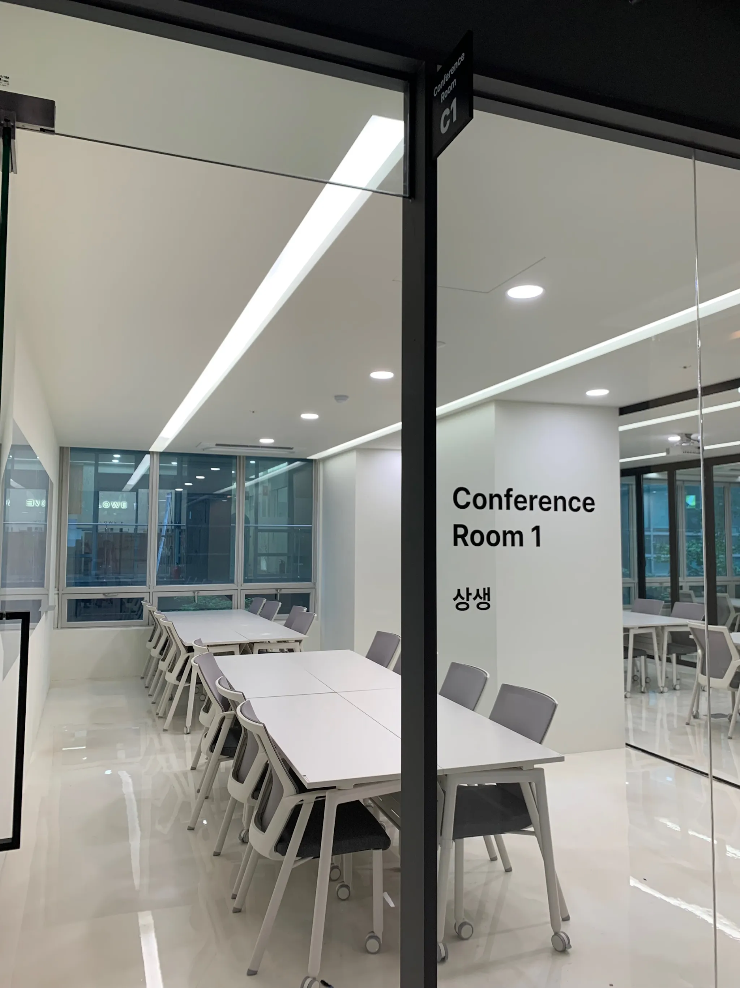
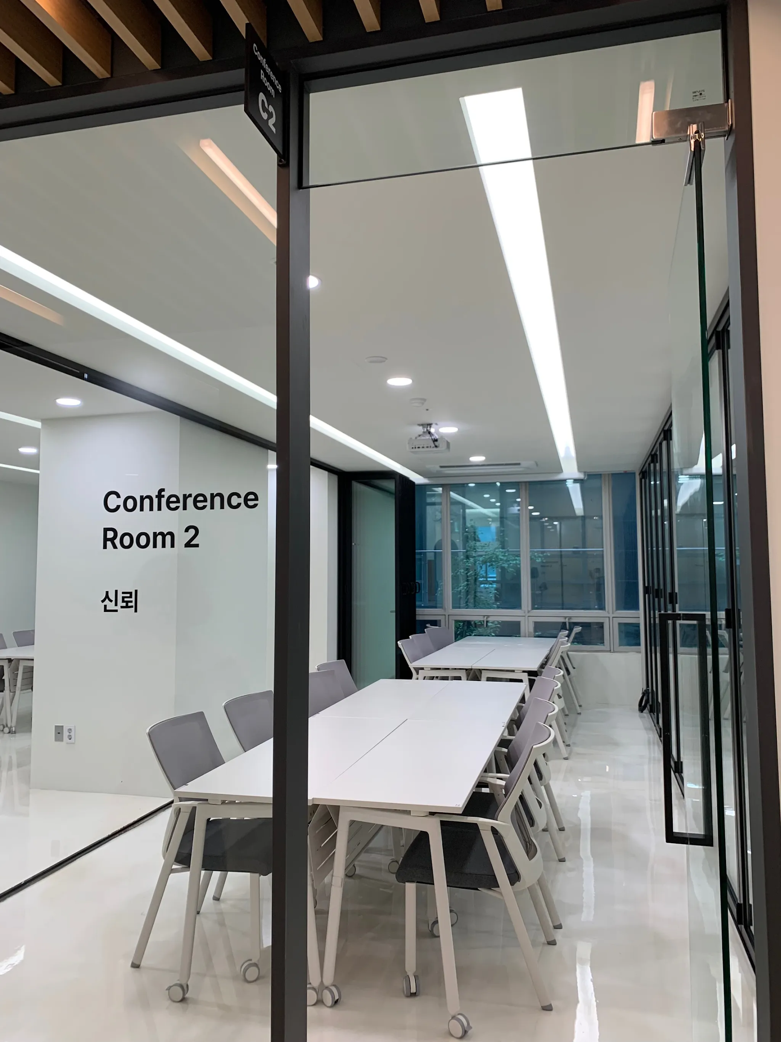
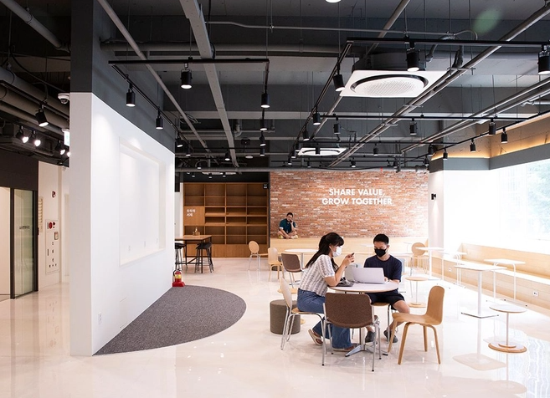
모두의연구소 K-HP 캠퍼스 소개 - 강남캠퍼스
컨퍼런스룸 (C1-C4)
라운지
최대 수용 가능 인원: 64인
분리형으로 이용할 수 있으며 분리할 경우 공간 별 최대 16명까지 수용 가능
추천용도 : 교육, 실습, 세미나
최대 수용 가능 인원: 50인
추천용도 : 세미나, 컨퍼런스
25
Notes:
기존 라인업

Slide 27
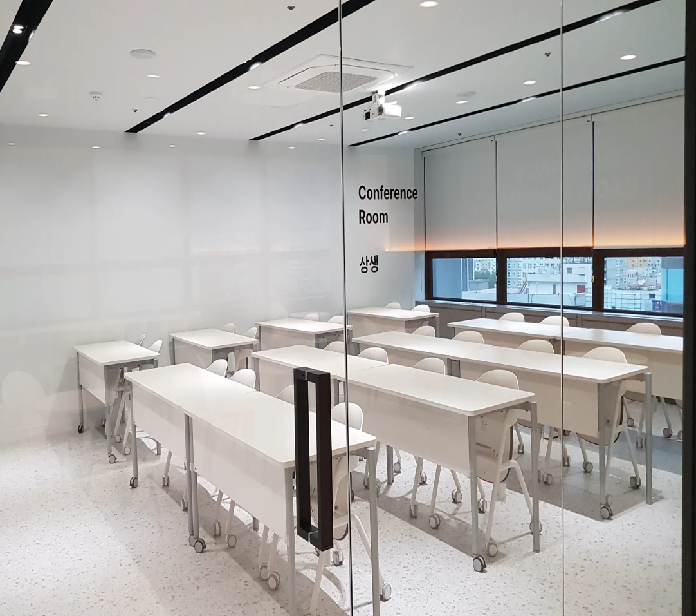
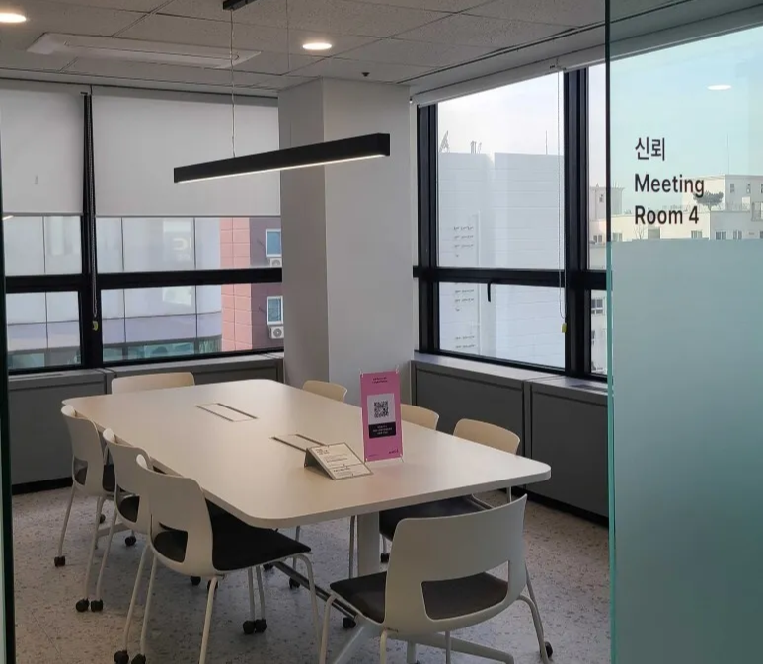
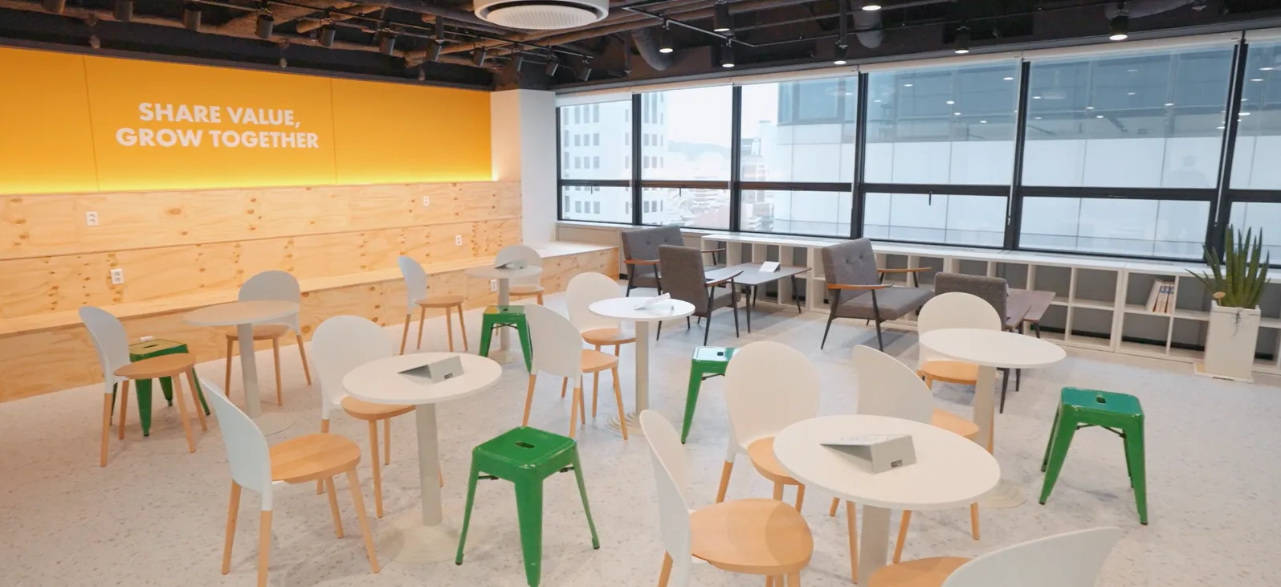
모두의연구소 K-HP 캠퍼스 소개 - 대전캠퍼스
컨퍼런스룸
미팅룸(C3-C5)
라운지
최대 수용 가능 인원: 36인
사용 가능 장비: 스크린, 화이트보드, HDMI
최대 수용 가능 인원: 8인
사용 가능 장비: 75인치 TV, HDMI, 화이트보드
최대 수용 가능 인원: 40인
추천용도 : 세미나, 컨퍼런스
26
Notes:
기존 라인업

Slide 28
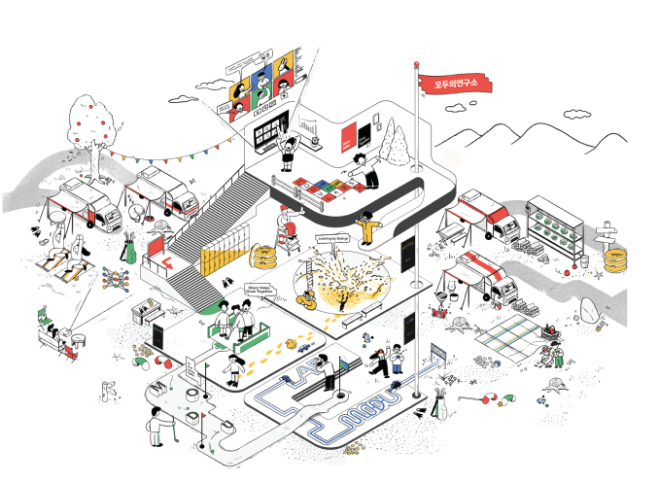
모두의연구소 소개
모두의연구소는 국내 최대 AI 연구 커뮤니티의 전문성을 바탕으로
실무와 연구 역량을 겸비한 AI 전문 인재를 양성하여
대한민국 AI 산업의 성장을 이끌어갑니다
Share Value, Grow together
회사명 | 모두의연구소
설립일 | 2015.12.05
대 표 | 김승일
사업내용 | 인공지능 교육 / 커뮤니티 사업
본사주소 | 서울특별시 강남구 강남대로 324 2F
현황분석
27

Slide 29






























모두의연구소 소개
이미 총 1,000+개의 많은 기업/기관에서
모두의연구소와 AI 교육을 진행하고 있습니다
28

Slide 30

감사합니다.
교육문의
KHP팀 김은주 팀장
kej@modulabs.co.kr
010-7476-1828
Website : www.modulabs.co.kr
Address : 서울 강남구 강남대로 324 (역삼디오슈페리움) 2층 모두의연구소 강남캠퍼스
ⓒ ㈜모두의연구소. All rights reserved.

